Slide 1
Kertomus
ÄI6

Slide 2
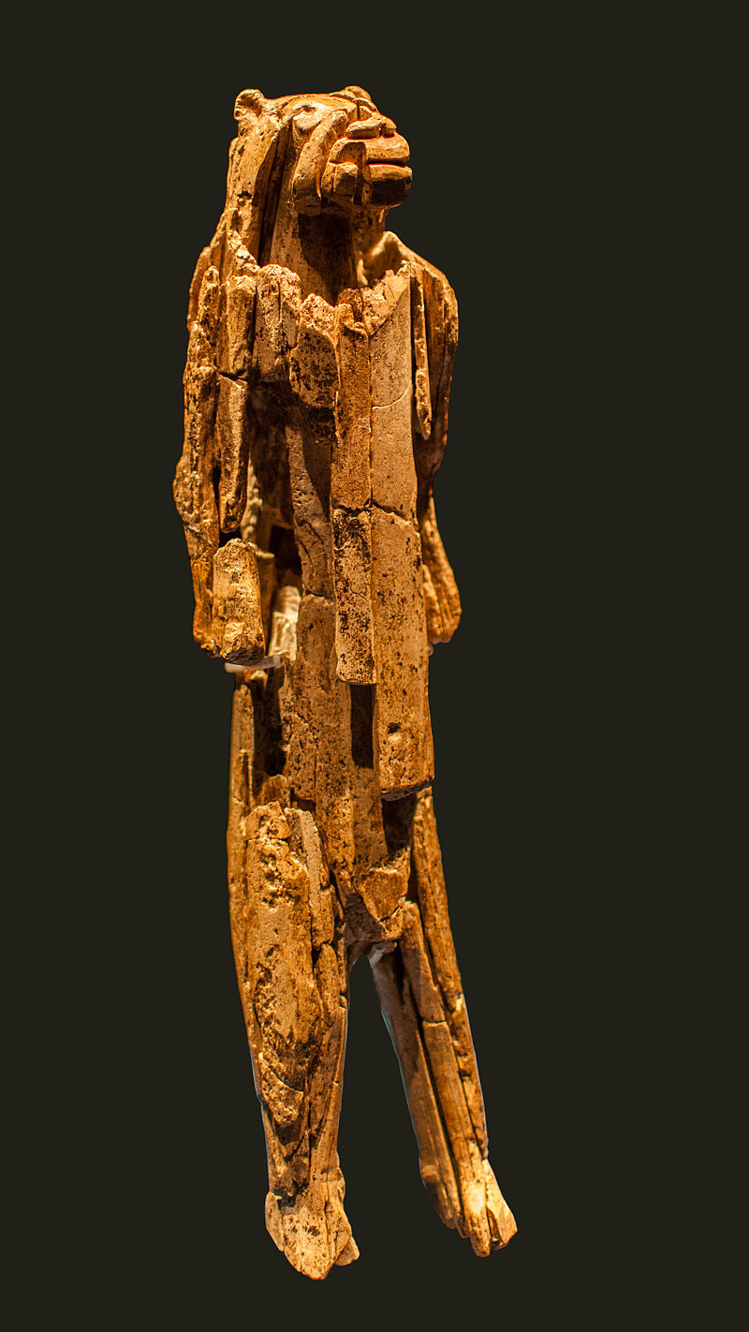
Miksi kurssin aiheena on kertomuksellisuus?
Kieli mahdollistaa puhumisen siitä, mitä ei ole olemassa.
Tarut ja myytit ovat keskeinen osa kulttuurejamme.
DAGMAR HOLLMANN /
WIKIMEDIA COMMONS

Slide 3
Tarinan valta
Hyvä tarina tuntuu merkitykselliseltä ja eteenpäin kertomisen arvoiselta.
Se herättää jonkin tunteen. Tarinassa on jotain, mihin voi uskoa.
Parhaimmillaan se synnyttää myös halun toimia.
Siksi tarinat ovat käytössä niin opetuksessa, uskonnoissa, mainonnassa kuin politiikassakin.

Slide 4
kertomuksen peruselementtejä
draaman kaari
henkilöhahmot
henkilöhahmojen tyypit
kertomustyypit
kerronnan keinoja:
  kertoja
  kuvailu
  ajan kuvaaminen
  kohtaus
  dialogi

Slide 5
draaman kaari

Slide 6
henkilöt
päähenkilö
sivuhenkilöt
taustahenkilöt

Slide 7
henkilöhahmojen tyypit
satututkija Vladimir Propp:
  sankari,
  konna,
  lahjoittaja,
  auttaja,
  etsitty henkilö (usein prinsessa) ja hänen isänsä,
  liikkeellelähettäjä eli tehtävän antaja,
  väärä sankari

Slide 8
Sankari on usein päähenkilö, joka edustaa positiivisia arvoja ja on hyveellinen ja johon tarinan yleisön on tarkoitus samaistua.
Sankarityyppejä ovat esim.
  ylivertainen sankari,
  sankariksi kasvava nuori poika tai tyttö,
  valittu eli maailman pelastava messiashahmo ja
  traaginen sankari, jolla on jokin heikkous, joka johtaa hänet tuhoon.

Slide 9
Antagonisti on päähenkilön eli protagonistin tai sankarin vastustaja, tarinan konna tai muu hahmo, joka on sankarin pyrkimysten tiellä tai edustaa vastakkaisia arvoja kuin sankari.
Vastustajia ovat esim.
  arkkivihollinen eli sankarin pahin ja vaarallisin vastustaja,
  femme fatale eli kaunis naispuolinen konna,
  hullu tiedemies,
  ilkeä kaksonen eli sankarin kopio, jolla on samanlainen ulkonäkö ja samat kyvyt.

Slide 10
Varjo edustaa ihmisyyden pimeää puolta, jota sankari ei halua nähdä itsessään.
Tästä syystä varjo onkin usein tarinan päävihollinen, vaikka muistuttaakin jollain tapaa sankaria:
Raamatun Saatana on langennut enkeli,
Tähtien sodan sithit käyttävät jediritareista poiketen Voiman pimeää puolta ja
Harry Potterin pahin vihollinen Voldemort on monella tapaa samanlainen kuin Harry.

Slide 11
Antisankari on päähenkilö, jolta puuttuvat sankarin ominaisuudet eli hyveellisyys, ihanteellisuus ja pyyteettömyys, henkilö, joka epäonnistuu toistuvasti, tai henkilö, joka pyrkii tavoitteisiinsa keinoja kaihtamatta.
Apuri on usein sankarin ystävä ja uskollisin ja lähin apulainen ja sankarin vastapari, joka korostaa sankarin taitoja ja voimia. Apuri voi olla narri eli koominen hahmo, mutta myös vanha viisas mies tai nainen, joka voi toimia myös opettajana.
Lisäksi yleisiä erityisiesti naispuolisia hahmoja ovat esim. neito pulassa, hyväsydäminen huora, naapurintyttö ja paha äitipuoli.

Slide 12
kertomustyypit
Kertomustyyppejä on luokiteltu eri tavoin.
Vladimir Proppin mukaan ihmesaduissa on toistuvia juonenkäänteitä, joita on yhteensä 31.
http://www.koulukino.fi/pan-s-labyrinth/kansansadun-funktiot
Tutkija Christopher Bookerin mukaan kertomuksen perustyyppejä on seitsemän.
Juhana Torkin mukaan niitä on lukemattomia.

Slide 13
1) Hirviön voittaminen
– Päähenkilön on kohdattava kylää, kaupunkia tai yhteisöä piinaava hirviö. Yleensä hirviön voittamiseen liittyy aarre.
2) Ryysyistä rikkauksiin
– Köyhä päähenkilö saavuttaa rikkauksia, vaikutusvaltaa ja/tai puolison. Sitten hän menettää ne ja voittaa ne lopulta takaisin. Päähenkilö kasvaa ihmisenä.
Notes:
(Esim. Jaakko ja pavunvarsi)
(Esim. Tuhkimo)
(esim. Hobitti)

Slide 14
3) Tehtävä
– Päähenkilö lähtee – usein apujoukon tukemana – tavoittelemaan jotain suurta ja tuntematonta. Hän kohtaa uhkia ja joutuu huikeaan seikkailuun, mutta saavuttaa lopulta tavoitteensa.
4) Matka ja paluu
– Päähenkilö matkustaa outoon ja kiehtovaan maahan, josta hän palaa kokemusta rikkaampana.

Slide 15
5) Komedia
– Päähenkilö/-henkilöt kohtaavat vastoinkäymisiä ja väärinkäsityksiä. Lopulta kaikki päättyy hyvin.
6) Tragedia
– Päähenkilö kohtaa onnettoman kohtalon. Henkilön tuhoutuminen on oikeutettu kohtalo.
7) Jälleensyntymä
– Päähenkilö on viaton, mutta joku toinen henkilö yrittää pilata hänen tulevaisuutensa. Päähenkilö ei tiedä tästä, kunnes tapahtuu suuri käänne, jolle vastustajakaan ei voi mitään.
Notes:
(Esim. Liisa ihmemaassa)
(Esim. Lumikki)

Slide 16
kerronnan keinoja:
  kertoja
  kuvailu
  ajan kuvaaminen: ennakointi, takauma
  kohtaus
  dialogi
  cliffhanger = koukku

